Slide 1



CONTROL STORE
Logo Sistema

Slide 2










CONTROL STORE
Integrantes
Torres Peña Brayan Alexander
Ortegón Acosta David Alejandro
Servicio Nacional de Aprendizaje – SENA
Centro de Electricidad, Electrónica y Telecomunicaciones
Técnico en Programación de Software – TPS · Primer Trimestre
Instructor: Albeiro Ramos
Bogotá, 25 de abril de 2026

Slide 3

Introducción
El Autoservicio Ayuelal es una tienda ubicada en el barrio Las Margaritas de Bogotá, con cinco años de trayectoria
ofreciendo productos de canasta familiar a su comunidad.
A medida que el negocio creció, gestionar al mismo tiempo el inventario, las ventas, los domicilios y la caja con métodos manuales se convirtió en un reto que genera errores, pérdidas y desorganización.
Por eso nace Control Store: un sistema web que centraliza y automatiza estos procesos, para que el Autoservicio Ayuelal pueda enfocarse en lo que mejor sabe hacer, que es atender bien a sus clientes.

Slide 4

CONTROL STORE
Problema
Objetivos
Justificación
Alcance
Delimitación
Entregables
Logo Sistema
Logo Empresa

Slide 5

Problema
Logo
Sistema
Logo Empresa
Descripción de la empresa y los procesos
El Autoservicio Ayuelal es una tienda ubicada en el barrio Las Margaritas de Bogotá, con cinco años de trayectoria ofreciendo productos de canasta familiar a su comunidad. Internamente maneja los procesos de inventario, ventas, caja y domicilios.
Descripción de los procesos y cómo se obtuvo la información
Estos procesos se gestionan de forma manual, mediante cuadernos, hojas de Excel y coordinación de domicilios por WhatsApp. Para conocerlos a fondo se aplicaron una entrevista semiestructurada al dueño y al domiciliario, una encuesta a empleados y a 32 clientes, revisión documental de los registros del negocio y benchmarking de sistemas POS existentes en el mercado.
Análisis de los hallazgos
El Autoservicio Ayuelal presenta fallas en el control de inventario gestionado de forma visual y manual, sin alertas de stock ni de vencimientos, lo que genera procesos lentos y propensos a errores. Adicionalmente, se presentan descuadres frecuentes de caja por la falta de un control integrado de ingresos y egresos, y los domicilios se coordinan sin trazabilidad ni un formato estándar. Esta situación genera desorganización operativa que afecta directamente la eficiencia del negocio y la experiencia del cliente.

Slide 6


Objetivo General
Desarrollar el sistema de información web denominado Control Store para apoyar los procesos internos de inventario, ventas, caja y domicilios del Autoservicio Ayuelal.
Objetivos Específicos
1
2
3
4
5
Usuarios
Inventario
Ventas
Caja
Domicilios
Desarrollar el módulo de usuarios para controlar el acceso y la administración del sistema.
Desarrollar el módulo de inventario para gestionar productos, cantidades y vencimientos.
Desarrollar el módulo de ventas para registrar transacciones de forma automática y reducir errores.
Desarrollar el módulo de caja para controlar el dinero y analizar ingresos y egresos.
Desarrollar el módulo de domicilios para registrar, controlar y generar reportes de pedidos.

Slide 7
Justificación
Logo
Sistema
Logo Empresa
Control Store busca mejorar la gestión del Autoservicio Ayuelal mediante la automatización de sus principales procesos, reduciendo errores, desorganización y pérdida de información. El sistema beneficiará principalmente al administrador y a los empleados, y de manera indirecta a los clientes. La siguiente matriz resume el aporte de cada módulo.
Módulo | Objetivo | Beneficio | Beneficiarios
Usuarios | Controlar el acceso y los permisos. | Mayor seguridad y organización. | Administrador y empleados.
Inventario | Gestionar productos, existencias y vencimientos. | Mejor control del stock y reducción de errores. | Administrador, empleados y clientes.
Ventas | Registrar las ventas de forma automática. | Agiliza la atención y reduce errores. | Empleados, administrador y clientes.
Caja | Controlar ingresos y egresos. | Reduce descuadres y mejora el control del dinero. | Administrador y empleados.
Domicilios | Registrar y controlar los pedidos. | Mayor organización y trazabilidad. | Administrador, empleados, domiciliario y clientes.

Slide 8
Justificación
Logo
Sistema
Logo Empresa
Para identificar las necesidades del sistema se aplicaron diversas técnicas: entrevista semiestructurada al dueño y al domiciliario, encuesta a empleados y a 32 clientes, revisión documental de registros del negocio y benchmarking de sistemas POS existentes en el mercado.
A partir del análisis se identificaron las siguientes necesidades: mejorar el control de inventario en tiempo real, optimizar el registro de ventas de forma automatizada y precisa, organizar y hacer seguimiento a los domicilios, centralizar el control de caja con seguimiento de ingresos y egresos, y generar reportes que apoyen la toma de decisiones del administrador.

Slide 9

Alcance
Logo
Sistema
Logo
Empresa
El sistema Control Store permitirá gestionar los procesos de inventario, ventas, domicilios y caja del Autoservicio Ayuelal. Incluirá el registro de productos, control de existencias, manejo de ingresos y egresos, y generación de reportes con acceso a datos en tiempo real.
El sistema no reemplazará la toma de decisiones del usuario ni funcionará de manera autónoma; su objetivo es apoyar la gestión del negocio. Se desarrollará bajo una arquitectura web cliente-servidor con un Back-End para la lógica y manejo de datos, un Front-End para la interacción con el usuario, una base de datos relacional, y el uso de frameworks y librerías para optimizar el desarrollo.

Slide 10
Alcance · Usuarios e Inventario
Logo
Sistema
Logo
Empresa
ALCANCE 1 · LO QUE HACE EL SISTEMA
Módulo de Usuarios y Seguridad
Módulo de Inventario
Administrador
Cajero
Domiciliario
Entrada
Salida
Ajuste
Controla quién entra al sistema y qué puede hacer. Permite registrar, consultar, editar y activar o desactivar a los empleados. A cada uno se le asigna uno de tres roles: administrador, cajero o domiciliario.
Al iniciar sesión, cada usuario ve solo el panel de su rol. Cualquier usuario puede cambiar su propia contraseña, que se guarda cifrada. Las acciones importantes, como anular una venta, quedan registradas en un log de auditoría.
Mantiene al día los productos del autoservicio. Permite registrar, consultar, editar y desactivar productos, con su código, categoría, precio, stock actual y stock mínimo.
Cada entrada, salida o ajuste queda guardado como un movimiento, con fecha y usuario responsable. Cuando un producto baja de su stock mínimo, el sistema genera una alerta para reponerlo a tiempo.

Slide 11
Alcance · Ventas y Caja
Logo
Sistema
Logo
Empresa
ALCANCE 1 · LO QUE HACE EL SISTEMA
1
Apertura de turno. El cajero abre su turno con una base de dinero y registra las ventas buscando o escaneando los productos.
Módulo de Ventas y Caja
Maneja el cobro diario en el punto de venta, desde la apertura del turno hasta el cierre de caja, cuidando que el inventario y el dinero siempre cuadren.
2
Validación y pago. El sistema valida que haya stock suficiente, calcula el total y el cambio, y acepta efectivo, Nequi, transferencia o tarjeta.
3
Comprobante. Cada venta genera un comprobante imprimible y descuenta automáticamente el inventario.
Medios de pago aceptados
Efectivo
Nequi
4
Consultas y anulaciones. Permite consultar el historial de ventas y el detalle de cada factura, anular ventas y registrar devoluciones, siempre con un motivo.
Transferencia
Tarjeta
5
Cierre de caja. Al final del turno el sistema compara el efectivo esperado con el contado y muestra si hay faltante o sobrante.

Slide 12
Alcance · Domicilios
Logo
Sistema
Logo
Empresa
ALCANCE 1 · LO QUE HACE EL SISTEMA
Módulo de Domicilios. Gestiona los pedidos que se entregan a domicilio, desde que el cliente los solicita hasta que los recibe, con trazabilidad de cada cambio de estado.
1
2
3
4
Registro. Se registra el pedido con la dirección, el barrio y el teléfono del cliente.
Asignación. El administrador asigna cada pedido a un domiciliario.
Seguimiento. El domiciliario actualiza el estado del pedido: pendiente, en camino o entregado.
Notificación. Cada cambio de estado se notifica al cliente.
Chatbot
Incluye un chatbot simulado para que el cliente haga pedidos por mensaje. Está preparado para conectarse después a WhatsApp o Telegram.

Slide 13
Alcance · Reportes
Logo
Sistema
Logo
Empresa
ALCANCE 1 · LO QUE HACE EL SISTEMA
Módulo de Reportes. Convierte los datos del negocio en información para tomar decisiones. Ofrece dos tipos de reporte sobre ventas, inventario y usuarios.
Reportes gráficos
Reportes impresos
Ventas
Ventas por periodo, por método de pago y productos más vendidos.
Listados con el encabezado del negocio, los totales y un pie con el usuario que los generó, listos para imprimir o exportar en PDF.
Inventario
Productos de mayor y menor rotación, y evolución del stock.
Usuarios
Desempeño de cada vendedor y distribución de usuarios por rol.
Imprimir
Exportar PDF

Slide 14
Alcance · Arquitectura
Logo
Sistema
Logo
Empresa
ALCANCE 2 · STACK TECNOLÓGICO
Capa de presentación
Frontend web y app móvil
Capa de lógica de negocio
API REST con Django
Capa de datos
MySQL Server 8.4 LTS
Patrón arquitectónico
Organización del backend
Control Store usa una arquitectura cliente-servidor en tres capas desacopladas: presentación, lógica de negocio y datos. Cada capa se puede mantener y escalar por separado, y se comunican por HTTPS intercambiando mensajes JSON.
Django estructura el código con su patrón MVT (Modelo-Vista-Template) y separa las funciones en apps: usuarios, inventario, ventas, domicilios y reportes. La API es la única autorizada para conectarse a la base de datos.
Comunicación entre capas
Infraestructura
El navegador accede al frontend por HTTPS/TLS 1.3 (puerto 443). El frontend y la app móvil consumen la API REST por HTTPS (puerto 443), la API se conecta a MySQL por TCP/IP (puerto 3306) y recibe los mensajes de WhatsApp mediante un webhook de Twilio.
El frontend y el backend se despliegan en instancias AWS EC2 (t3.micro a t3.medium) con procesador Intel Xeon Platinum 8259CL, y la base de datos en AWS RDS (db.t3.small a db.t3.medium), con respaldo diario automatizado.

Slide 15
Alcance · Stack Tecnológico
Logo
Sistema
Logo
Empresa
ALCANCE 2 · STACK TECNOLÓGICO
Tecnologías que conforman cada capa del sistema, con sus lenguajes, frameworks, librerías y versiones, tomadas del diagrama de despliegue de Control Store.
Capa | Lenguaje | Frameworks, librerías y versiones | Entorno de ejecución
Backend (API REST) | Python 3.13 | Django 5.2.16, mysqlclient 2.2.8, requests 2.34.2 y twilio 9.10.9 (Twilio API for WhatsApp para el chatbot). | AWS EC2 (t3.small a t3.medium); expone JSON por HTTPS, puerto 443.
Frontend web | HTML5, CSS3 y JavaScript ES6 | Bootstrap 5.3.3 y Bootstrap Icons 1.11.3. | Nginx 1.24 sobre AWS EC2; navegador Google Chrome 120+ o Edge.
Aplicación móvil (fase futura) | JavaScript | React Native 0.76; se distribuye como control_store.apk. | Android 10+ e iOS 14+; consume la misma API REST.
Base de datos | SQL | MySQL Server 8.4 LTS, motor InnoDB, cotejamiento utf8mb4_spanish_ci; script controlstore_sena.sql (13 tablas). | AWS RDS (db.t3.small a db.t3.medium); respaldo diario con mysqldump.

Slide 16
Delimitación
Logo
Sistema
Logo
Empresa
El proyecto se desarrolla en siete trimestres académicos. En el primer trimestre se define el problema y los requerimientos. En el segundo trimestre se diseñan los prototipos y la base de datos. En el tercer y cuarto trimestre se desarrollan la base de datos y el frontend. En el quinto y sexto trimestre se integra la API y la aplicación móvil. Finalmente, en el séptimo trimestre se realizan las pruebas, el manual de usuario y el despliegue del sistema.
El desarrollo del proyecto se lleva a cabo en la ciudad de Bogotá. Si bien el sistema se diseña a partir de las necesidades particulares del Autoservicio Ayuelal, su arquitectura y funcionalidades se plantean de forma que puedan adaptarse e implementarse en cualquier tienda o autoservicio de la ciudad de Bogotá.
Ver Diagrama de Gantt (Excel)

Slide 17
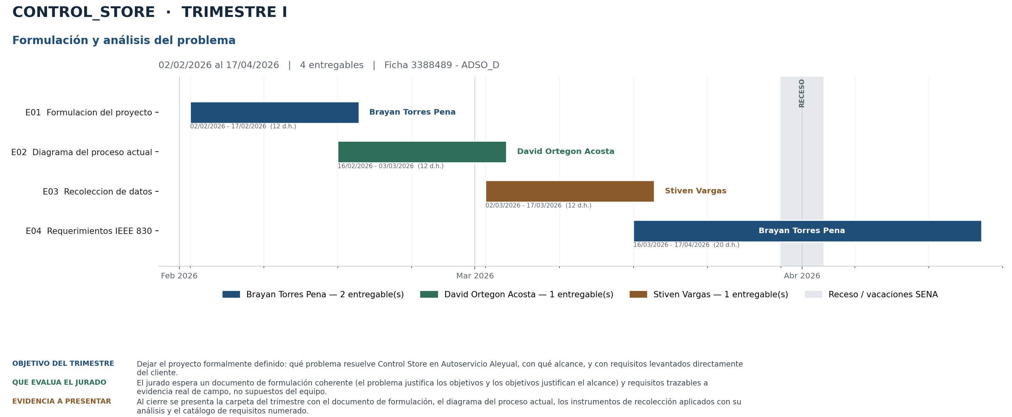
Delimitación · Trimestre I
Logo
Sistema
Logo
Empresa

Slide 18
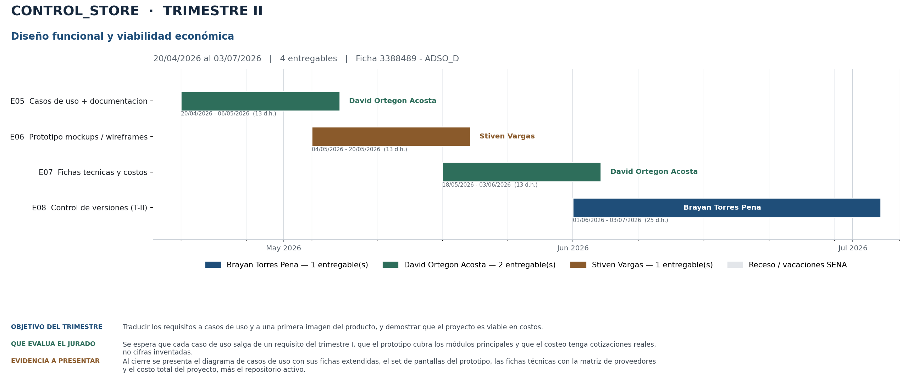
Delimitación · Trimestre II
Logo
Sistema
Logo
Empresa

Slide 19
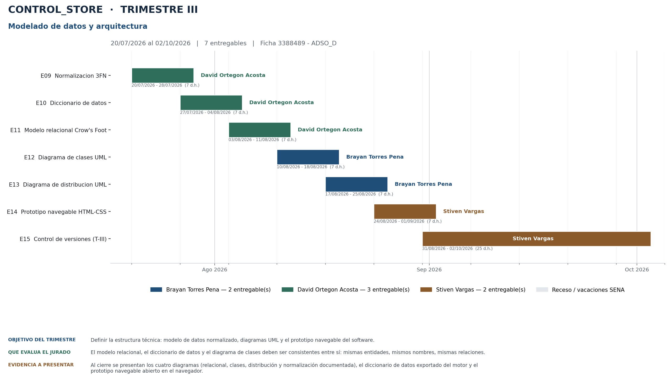
Delimitación · Trimestre III
Logo
Sistema
Logo
Empresa

Slide 20
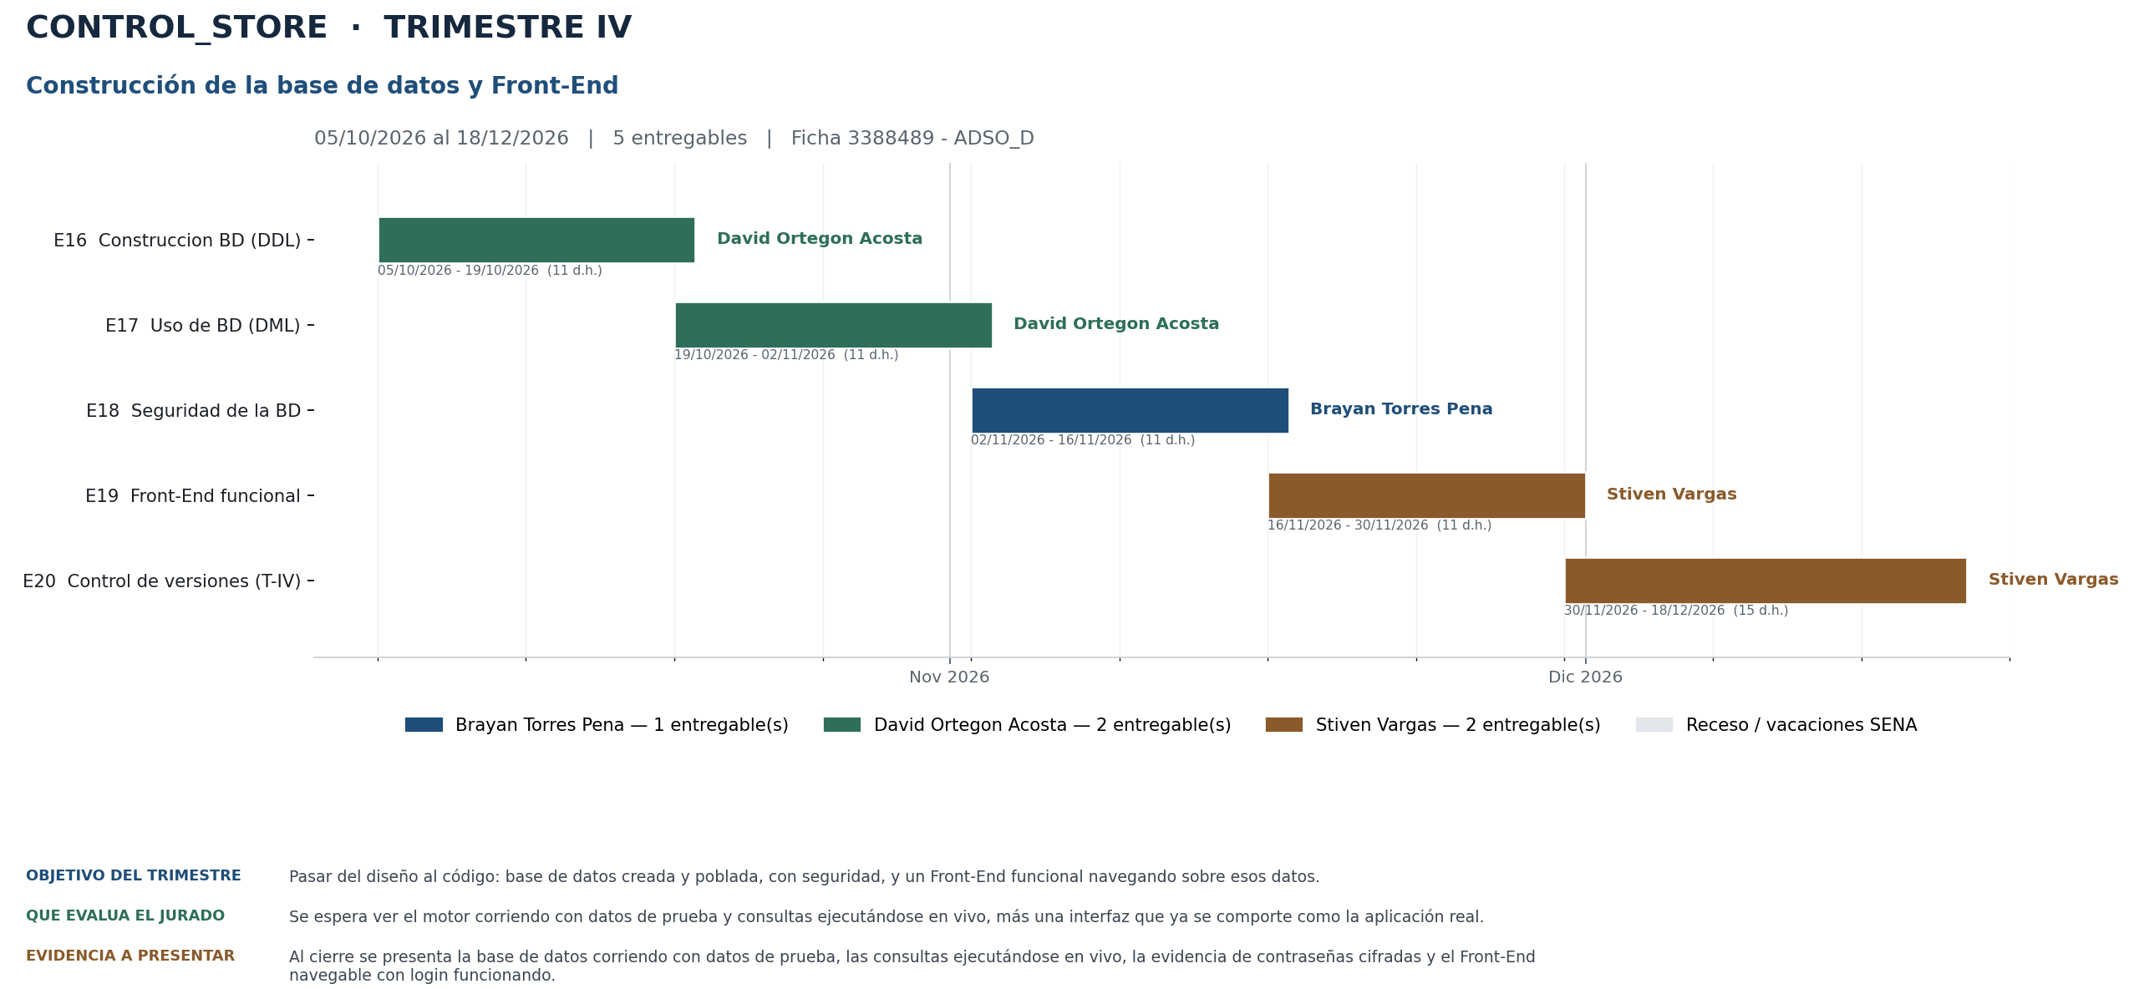
Delimitación · Trimestre IV
Logo
Sistema
Logo
Empresa

Slide 21
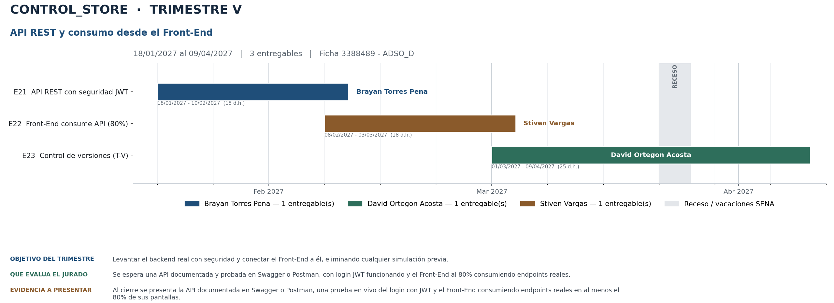
Delimitación · Trimestre V
Logo
Sistema
Logo
Empresa

Slide 22
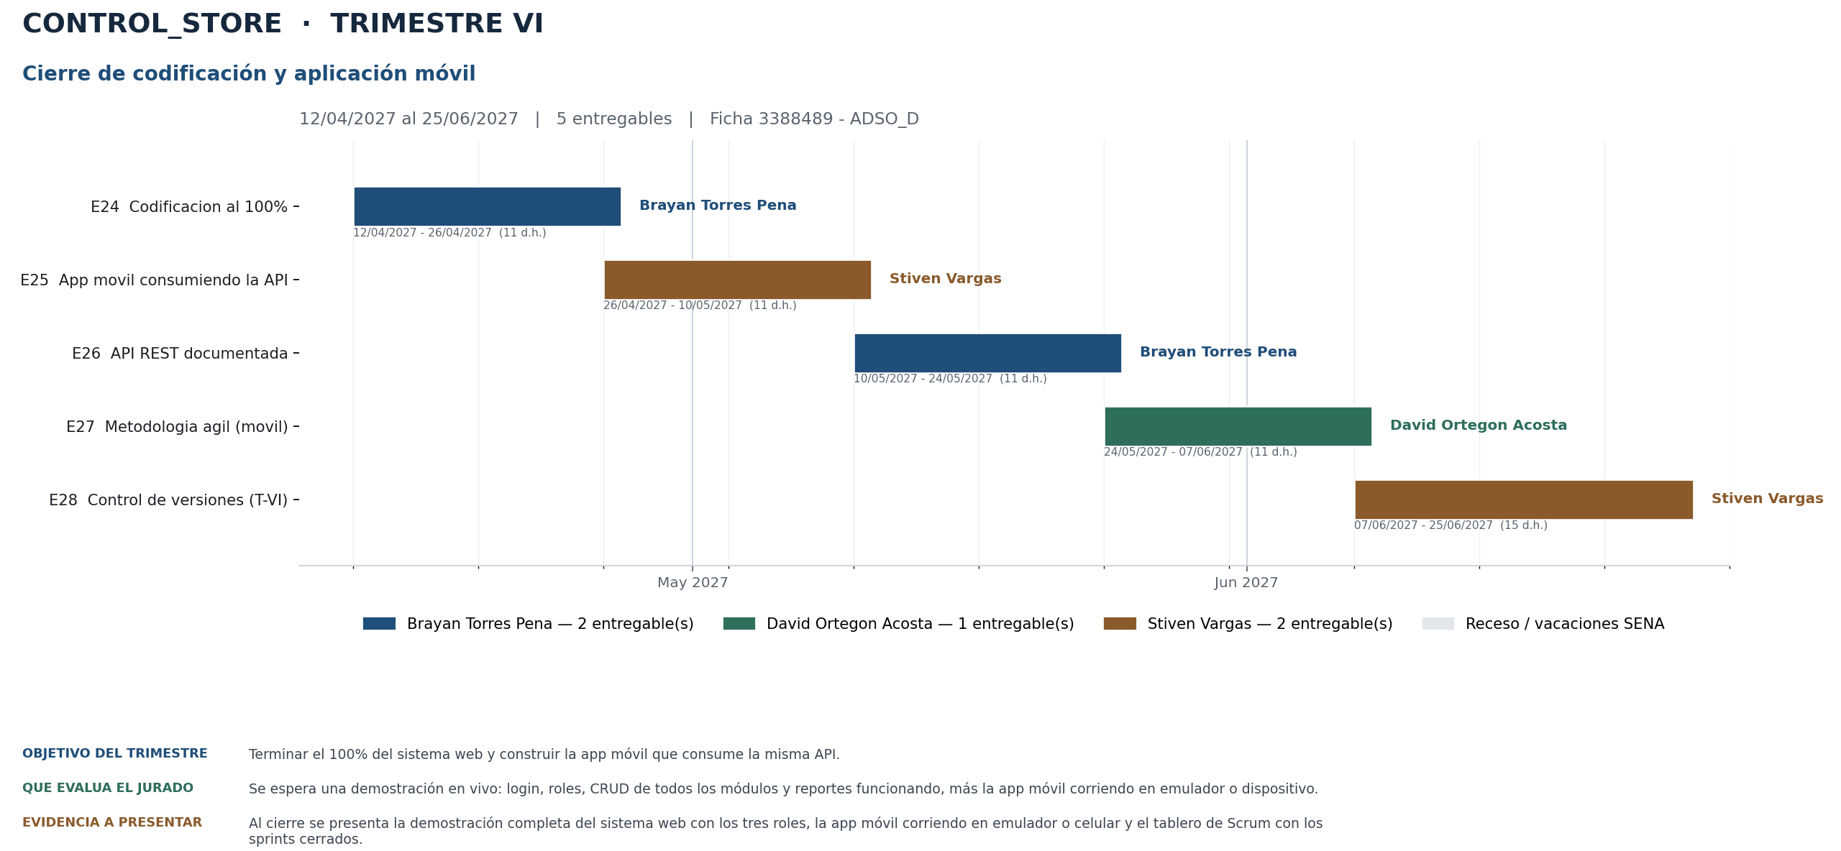
Delimitación · Trimestre VI
Logo
Sistema
Logo
Empresa

Slide 23
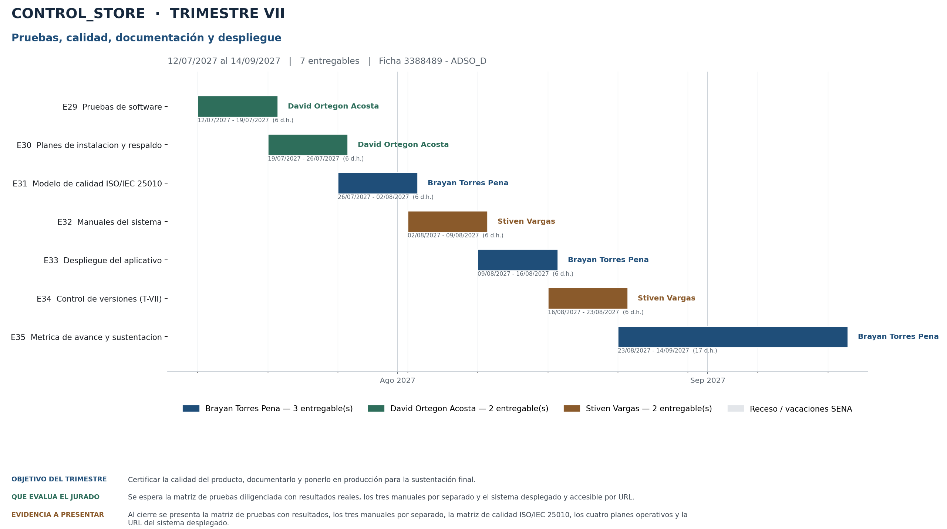
Delimitación · Trimestre VII
Logo
Sistema
Logo
Empresa

Slide 24







Entregables por Trimestre
Logo
Sistema
Logo
Empresa
Trimestre | Fase | Entregables
T1 | Especificación de Requisitos | ​Diagrama de procesos | Análisis de necesidades | Requisitos IEEE-830
T2 | Diseño y Prototipado | ​Casos de uso (UML) | Mockups en Figma | Cronograma y costos | Repositorio (SCV)
T3 | Diseño Técnico de Datos | ​Modelo relacional | Normalización 3FN | Diccionario de datos | Diagramas UML | Prototipo navegable
T4 | Desarrollo BD y Frontend | ​Script DDL | Script DML | Seguridad de BD | Frontend Blade + Sanctum
T5 | Integración API REST | ​API REST (Sanctum/CORS) | Frontend integrado | Repositorio (SCV)
T6 | App Móvil y Cierre Frontend | ​Solución web completa | API documentada (Swagger) | App móvil ágil | App móvil con API
T7 | Pruebas, Calidad y Despliegue | ​Pruebas de software | Plan de despliegue | Calidad ISO 25010 | Manuales técnico y usuario | Despliegue en servidores

Slide 25
Línea de atención al ciudadano: 01 8000 910270
Línea de aten ción al empresario: 01 8000 910682
@ S E N ACo m u n i ca w w w. se n a . e d u . c o

